Slide 1
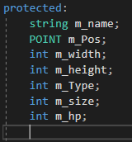

CGameObjectF
패킷에서도 접근하는 alive는 public으로 설정
CMonsterF
CPlayerF
CBulletF
CItemF
CButtonF
SceneManagerF
CButtonF
RenderManagerF
FrameworkF
F
FrameworkF

Slide 2

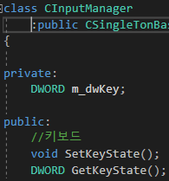
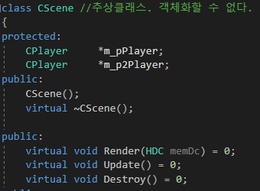
클라이언트 구조도
Framework
SceneManagerF
RenderManagerF
ObjectManagerF
InputManagerF
씬관리
렌더 오브젝트 관리
오브젝트 관리
입력 정보 관리
CSceneF
CGameObjectF
CMyMenuF
CPlayerF
CMonsterF
CMyInGameF
CBulletF
CMyGameOverF
CItemF
CButtonF

Slide 3
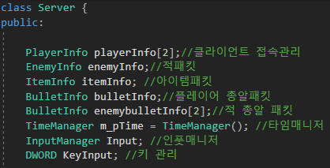
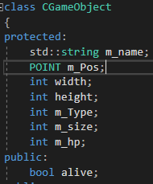
서버 구조도
ServerF
CGameObjectF
TimeManagerF
InputManagerF
CItemF
게임 타이머 관리
입력 정보 관리
CBulletF
CPlayerF
CMonsterF

